Slide 1
Ниткография Бисероплетение Sand Art (рисование на песке)
Выполнила
Косарева Ирина Михайловна
Воспитатель
МБДОУ №18, г.о. Самара

Slide 2
ЦЕЛЬ РАБОТЫ
Показать родителям способы развития мелкой моторики у старших дошкольников и младших школьников: ниткографии, бисероплетения, Sand art (рисование на песке)

Slide 3
НИТКОГРАФИЯ
Выкладывание с помощью шнурка или толстой нити контурных изображений различных предметов, то есть «рисование» с помощью нити.
совершенствует зрительное восприятие детей
развивает зрительно-моторную координацию
формирует плавность, ритмичность и точность движений
подготавливает руку ребенка к письму

Slide 4
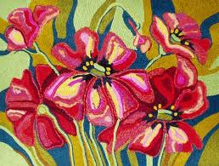
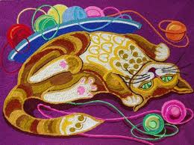

Slide 5
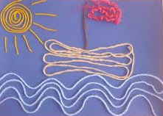
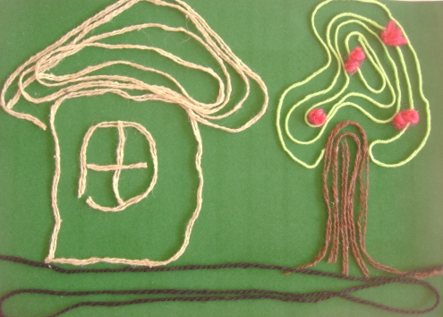
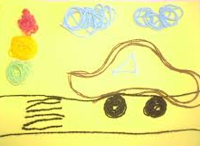
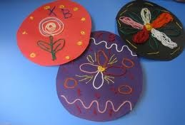

Slide 6
Бисероплетение
создание украшений, художественных изделий из бисера
один из популярнейших видов рукоделия, старинный и достаточно распространённый вид народного творчества.
Развивает мелкую моторику руки.
Развивает концентрацию внимания, памяти, усидчивости.
Развивает навыки счета в уме.
Развивает наблюдательность и воображение.
Развивает чувство вкуса.
Развивает творческие способностей

Slide 7
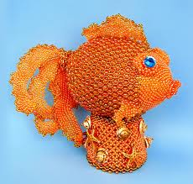
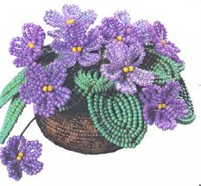

Slide 8
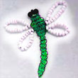
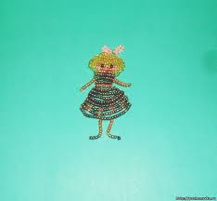
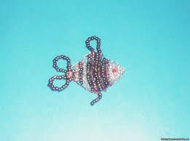
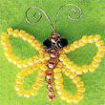

Slide 9
SAND ART
Искусство песочного рисунка
Развивает мелкую моторику
Развивает познавательную активность
Развивает исследовательский интерес
Развивает творческие способности
Снимает негативные эмоции (которые словно «уходят сквозь песок»)

Slide 10
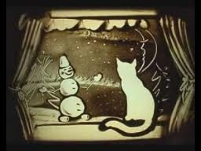
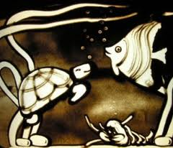

Slide 11
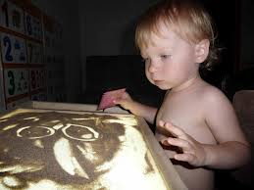
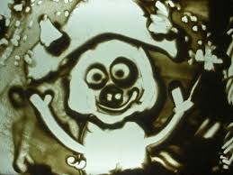
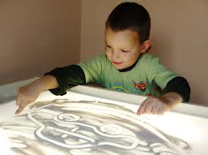
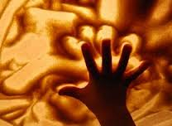

Slide 12
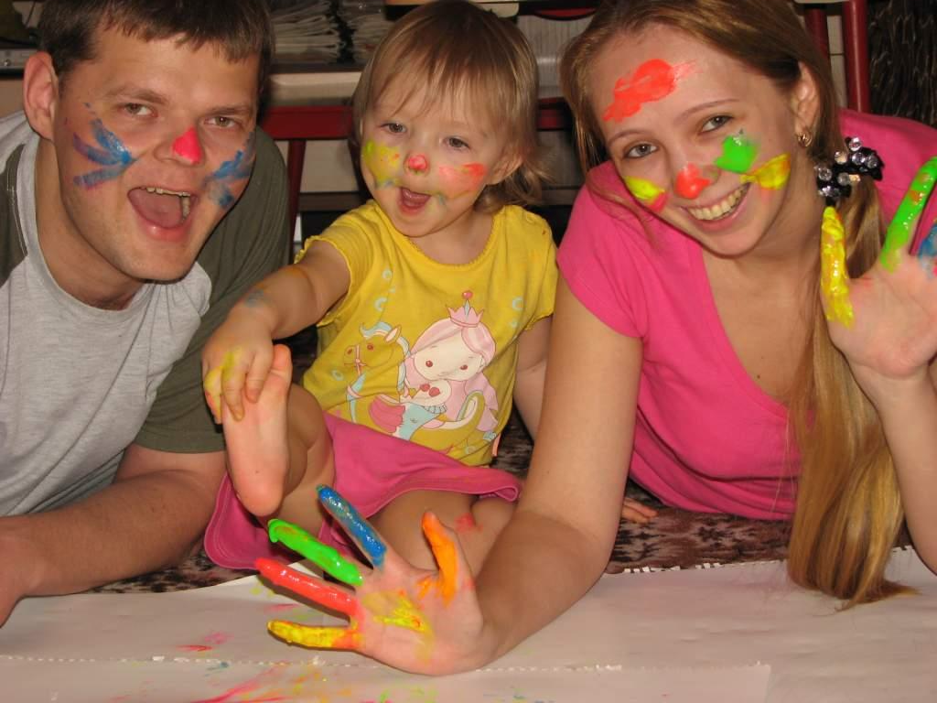
Играйте фантазируйте
Удивляйте друг друга

